Slide 1
과목_학년학기_단원 | suh_p_0301_05
차시명 | 01 단원 도입
파일명 | suh_p_0301_05_0001
검토 | 담당
수학팀 | 김윤희
문서 HISTORY
번호 | 버전 | 문서 작성일 | 내용 비고 | 작성자 (내선번호) | 검토자
1 | V 1.0 | 2022.02.06 | 문서 발생 | 유청훈
2 | V 1.0 | 2022.03.04 | 1차 검수 |  | 김윤희
3 | V 2.0 | 2022.03.04 | 2차 검수 |  | 김예림
4 | V 3.0 | 2022.03.05 | 문서 수정 | 김윤희
5
6
7
8
9
10
11

Slide 2
학습 단계 | 자료명 |  | 프레임 수 | 교과서 정보 | 파일명 | 자료 형태
도입 | 생각 열기 | 수학 퀴즈 | 1 |  | suh_p_0301_05_0001_101_1.html | Html5
전개 | 애니 | [도입 애니메이션] 기부 마라톤 대회 | 1 | 수학 90~91쪽, 수학 익힘 61쪽 | suh_p_0301_05_0001_201_1.html | Html5(애니)
전개 | 단원 이야기 | [단원 이야기] 그림 속 상황 살펴보기 | 1 | 수학 90~91쪽, 수학 익힘 61쪽 | suh_p_0301_05_0001_202_1.html | Html5
전개 | 동시 | [동시] 동시 살펴보기 | 1 | 수학 90~91쪽, 수학 익힘 61쪽 | suh_p_0301_05_0001_203_1.html | Html5
전개 | 활동 | [활동 +] 무엇을 배울까요 | 1 |  | suh_p_0301_05_0001_204_1.html | Html5
정리 | 차시 예고 | 다음 시간에 배울 내용 | 1 |  | suh_p_0301_05_0001_301_1.html | Html5
총 프레임 수 |  |  | 6

Slide 3
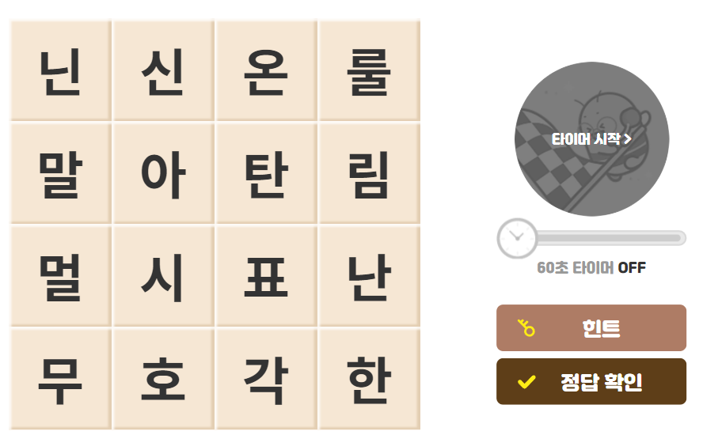
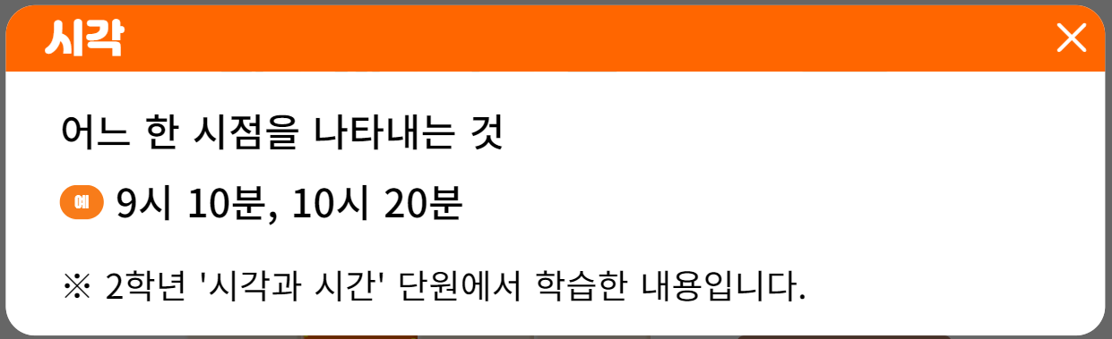
3-1
5. 길이와 시간
suh_p_0301_05_0001_101_1
01 단원 도입
Θ Description & Function
#1
기존 개발물 그대로 활용
https://cdata2.tsherpa.co.kr/tsherpa/MultiMedia/Flash/2020/curri/index.html?flashxmlnum=youblue86&classa=A8-C1-31-MM-MM-04-06-01-0-0-0-0&classno=MM_31_04/suh_0301_05_0001/suh_0301_05_0001_101_1.html

Slide 4
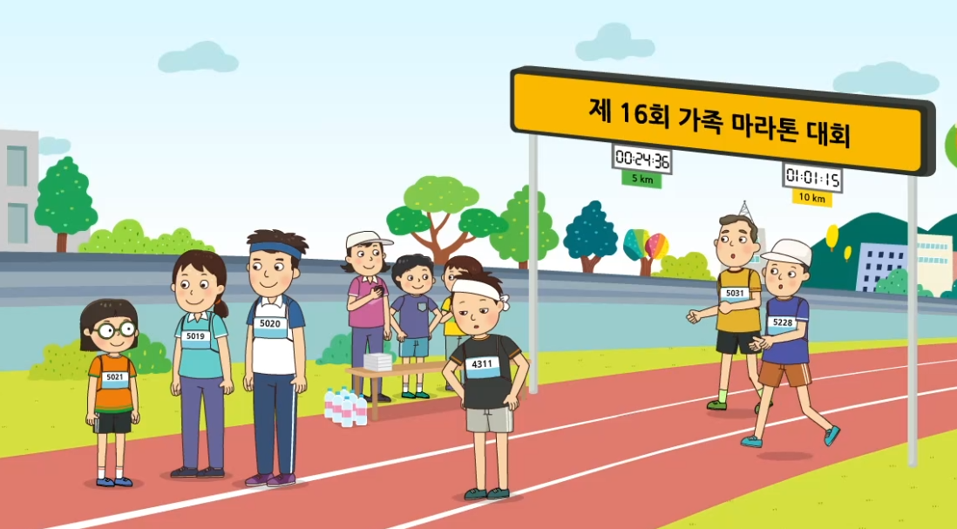

3-1
5. 길이와 시간
suh_p_0301_05_0001_201_1
01 단원 도입
Θ Description & Function
[애니 DVD 개발물]
박만구 수학 3-1 지도서\app\resource\contents\lesson05\ops\lesson05\video
[애니 게이트 참고 화면]
기부 마라톤 대회
애니 파일명 | mm_31_5_00_01_01_ani.mp4

Slide 5
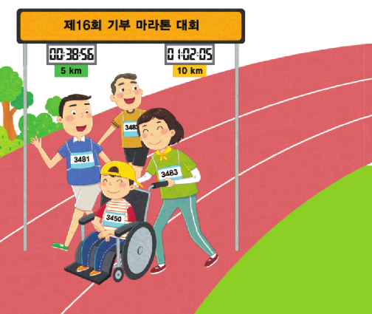



3-1
5. 길이와 시간
suh_p_0301_05_0001_202_1
01 단원 도입
Θ Description & Function
왜 길이와 시간을 정확하게 나타내야 할까요?
탭 이벤트
답 칸 클릭하면 답 나타남. 정답 확인 버튼은 정답 가리기로 토글 됨.
확대 버튼 풀 팝업창 (다음 슬라이드)
#1
물음 1
물음 2
물음 3
그림 속 상황에서 찾을 수 있는 길이와 시간은 무엇이 있나요?
마라톤 코스를 나타낼 때 길이가 사용됩니다.
마라톤 기록을 나타낼 때 시간이 사용됩니다.
#3
#2
삽화 파일명 | SA31501.psd 수학 3-1_이미지원본\090111초등수학교3-1-5\Links

Slide 6

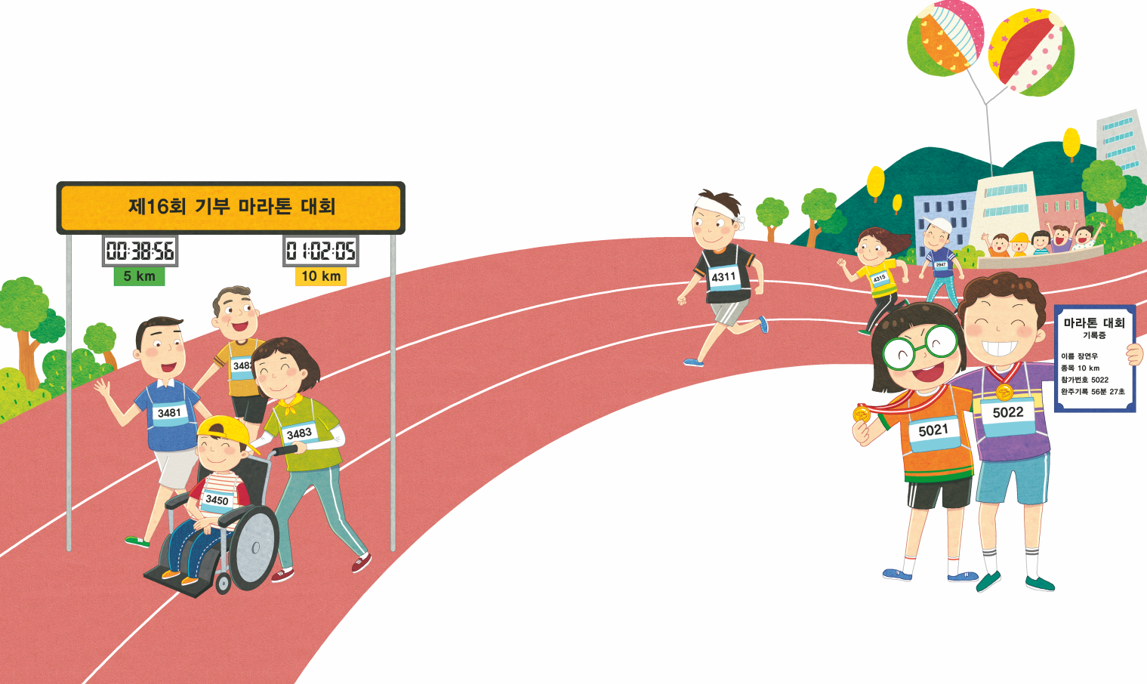
3-1
5. 길이와 시간
suh_p_0301_05_0001_202_1
01 단원 도입
Θ Description & Function
< 확대 버튼 클릭 시 나타나는 화면>
첨부 이미지를 최대한 크게 넣어주세요.
삽화 파일명 | SA31501.psd 수학 3-1_이미지원본\090111초등수학교3-1-5\Links

Slide 7
3-1
5. 길이와 시간
suh_p_0301_05_0001_202_1
01 단원 도입
Θ Description & Function
왜 길이와 시간을 정확하게 나타내야 할까요?
답 칸 클릭하면 답 나타남. 정답 확인 버튼은 정답 가리기로 토글 됨.
물음 1
물음 2
물음 1
물음 2
물음 3
길이와 시간을 사용하는 이유는 무엇인가요?
마라톤 코스의 길이를 알아 거리에 따라 기부를 하기 위해서 입니다.
마라톤을 한 기록을 나타내기 위해 시간을 사용합니다.
#1

Slide 8
3-1
5. 길이와 시간
suh_p_0301_05_0001_202_1
01 단원 도입
Θ Description & Function
왜 길이와 시간을 정확하게 나타내야 할까요?
답 칸 클릭하면 답 나타남. 정답 확인 버튼은 정답 가리기로 토글 됨.
물음 1
물음 2
물음 1
물음 3
물음 3
왜 길이와 시간을 정확하게 나타내야 할까요?
더 정확한 기록을 나타낼 수 있기 때문입니다.
#1

Slide 9
3-1
5. 길이와 시간
suh_p_0301_05_0001_203_1
01 단원 도입
Θ Description & Function
동시를 읽어 보세요.
동시 음성에 맞춰서 해당 글씨가 한 줄씩 나타남. 나타나는 텍스트는 다음 슬라이드 참고.
하단 재생바
재생 : 동시 음성 재생
음성 파일명 | audio_01.mp3~audio_12.mp3 수학(박) 3-1 지도서\app\resource\contents\lesson05\ops\lesson05\audio\mm_31_5_00_02_01
#1
우리 가족은 뛴 만큼 저금 되는
#2
삽화 파일명 | SA31501.psd 수학 3-1_이미지원본\090111초등수학교3-1-5\Links

Slide 10
달리기 저금
우리 가족은 뛴 만큼 저금 되는
달리기 대회에 나갔어요.
셋! 둘! 하나! 탕!
출발!
나는 겨우 10 m 달리고, 헉헉
엄마는 100 m 달리고, 헉헉헉
먼저 가던 아빠가 돌아와 손잡아 주어
엄마랑 나도 1000 m까지 달려가요.
열심히 달렸더니 심장이 콩닥콩닥
내가 뛴 만큼 저금되니
목마르고 힘들지만 함께 달려서 기분은 뿌듯해요.
< 한 줄씩 나타나는 동시 텍스트>

Slide 11



3-1
5. 길이와 시간
suh_p_0301_05_0001_204_1
01 단원 도입
Θ Description & Function
단원 학습 목표
[단원 학습 목표]
2. 천재교과서 캐릭터 사용. 캐릭터 또는 말줄임 버튼을 각각 클릭하면 상단에 말풍선과 함께 음성이 나옴 (다음 슬라이드)
#1
1
#2

Slide 12
3-1
5. 길이와 시간
suh_p_0301_05_0001_204_1
01 단원 도입
Θ Description & Function
단원 학습 목표
캐릭터를 클릭하면 상단에 말풍선이 나타나고 내레이션이 나옴.
내레이션: 재클릭 시, 또는 다른 캐릭터 클릭 시 말풍선이 사라지고 내레이션 멈춤.
1
길이나 거리에 대해
배울 것 같아요.
새로운 단위에 대해
배울 것 같아요.
#2
#1
#2
#1
내레이션: 켄 캐릭터(남)
suh_p_0301_05_0001_204_1_1
길이나 거리에 대해 배울 것 같아요.
내레이션: 보니 캐릭터(여)
suh_p_0301_05_0001_204_1_2
새로운 단위에 대해 배울 것 같아요.

Slide 13


3-1
5. 길이와 시간
suh_p_0301_05_0001_301_1
01 단원 도입
Θ Description & Function
#1
[다음 시간에 배울 내용]
1
다음 시간에는 무엇을 배울까요?
1 cm보다 작은 단위는 무엇일까요
92~93쪽
62~63쪽

